Slide 1
SMART-CONF
La chambre intelligente
Réaliser par : Eya BEN NEESIB, Moaid KHASSKHOUSSY

Slide 2
Analyse des besoins :
- Encombrement des hôpitaux
- Surcharge
- Fatigue des personnels
- mal gestion et organisation des patients Covid-19
Besoin :
- Création d ’une chambre intelligente pour surveiller un patient chez soi

Slide 3
Interface WEB

Slide 4
Interface WEB

Slide 5
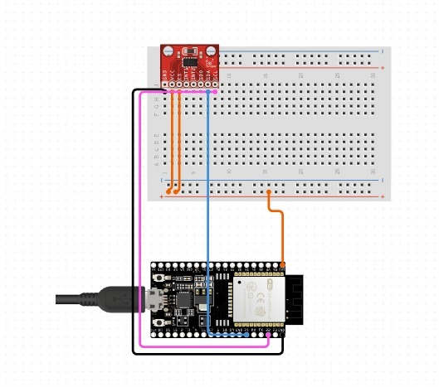
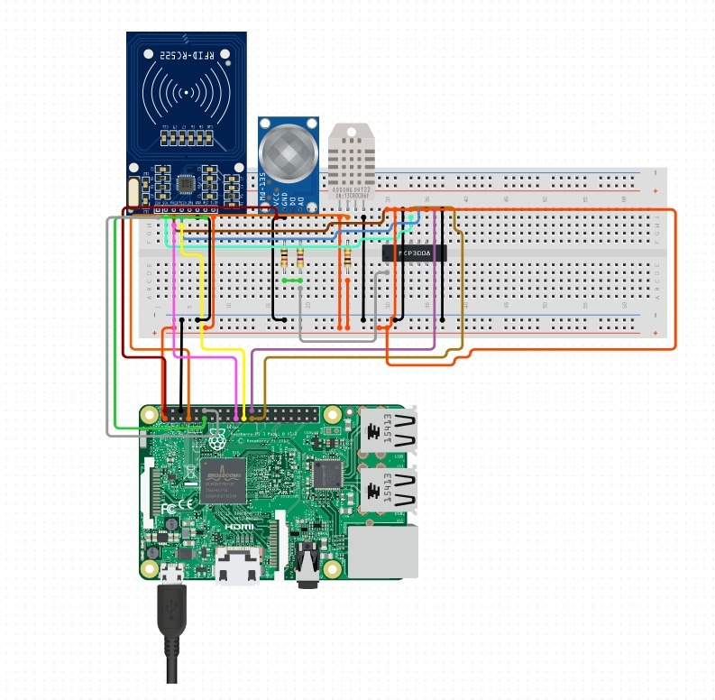
Conception électronique

Slide 6
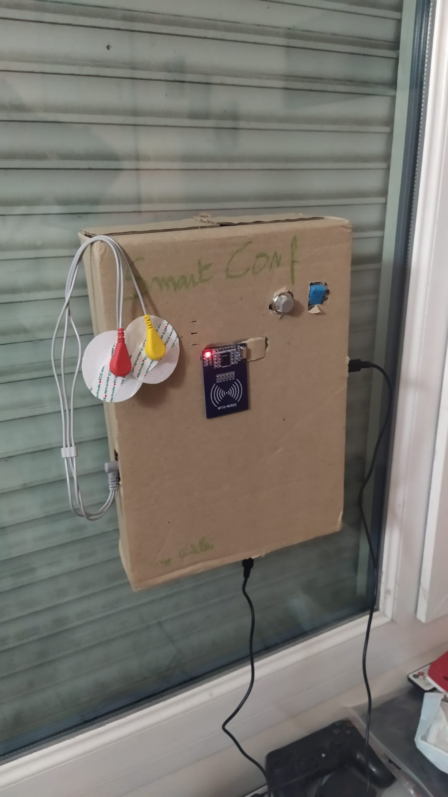
Résultat final

